Slide 1
Tietokanta
Tietokanta (database) on kokoelma tietoja, jotka liittyvät tavalla tai toisella toisiinsa (esim. henkilö -> auto -> katsastus aika -> …)
Tietokannan (relaatiomalli) perusajatus on, että tiedostot on jaettu eri taulukoihin (relaatioihin eli tauluihin) (esim. oma taulu henkilötiedoille, oma taulu auton tiedoille, oma taulu rekisterinumeroille, jne)
henkilö 1
henkilö 2
henkilö 3
Auto a
Auto a
Auto c
Auto d
tammikuu.17
helmikuu.17
tammikuu.18
helmikuu.18

Slide 2
Linkkejä itsenäiseen opiskeluun ja oppimiseen
http://verkkopedagogi.net/vanhat/fi/sisalto/materiaalit/access2003/luku2150b4.html?C:D=789607&selres=789607
https://help.libreoffice.org/Common/Database_1/fi
https://support.office.com/fi-fi/article/Access-2010-n-perustoiminnot-268acfed-2484-4822-acb3-c30e58045588

Slide 3
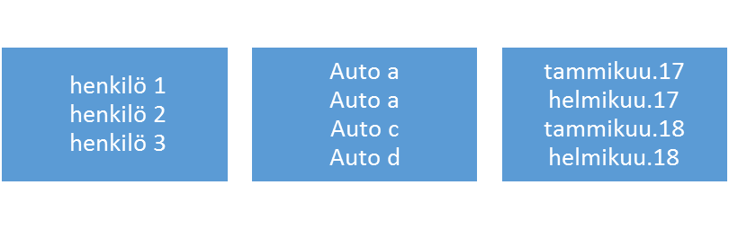
Tietokanta
Yhdistelemällä taulut toisiinsa (= tietokanta) saadaan kostettua tietoja jota on helppo säilyttää, muokata ja käyttää hyväksi.

Slide 4
Tietokanta
Tietokantoja on kaikkialla esim.
  Terveydenhuollon rekisterit
  Kauppojen asiakasrekisterit
  Opiskelijahallintorekisterit
  Varastotiedot
  Tilitiedot
  Yhteystietoluettelot
  Jne…

Slide 5
Miksi tietokanta?
Miksi tiedostonhallinta ei riitä?
  Tiedostojärjestelmissä tiedon rakenteen määrittely rajoittuu tiedostorakenteeseen.
  Tietokannassa tietojen syöttäminen voidaan toteuttaa helposti lomakkeiden kautta
  Tietokannasta erilaisten kyselyjen tekeminen on helppoa

Slide 6
Tiedon tallentaminen - esimerkki
Saat tehtäväksi kirjoittaa ylös kaikki varaston hyllynumerot ja tavarat mitä hyllyssä on. Tavaroihin tulee merkitä niiden koodit, tuottajat, alkuperämaat yms. tietoa.
Käytät kynää ja paperia
  Systeemi toimii… jos mikään ei muutu
  Jos tavarat vaihtuu, tai tulee uusia hyllypaikkoja – kuinka muutat tiedot paperille?
  Pyyhekumi ja uudelleen kirjoitus toimii… mutta hidasta ja
  pidemmän päälle epäselvää
Saat tehtäväksi selvittää missä hyllyssä on xx tuote
Käyt koko listan läpi paperilla ja etsit tuotteen sijainnin
  Erittäin hidasta jos hyllypaikkoja paljon

Slide 7
Tiedon tallentaminen - esimerkki
Päätät luopua paperista ja siirtyä tekstinkäsittelyyn johon laadit selkeä taulukon
  Muutokset helppo suorittaa
  Pystyy järjestämään aakkosten tai numeroiden mukaan
Sinun pitää selvittää kaikki tuotteet jotka ovat Saksasta
Käytät tekstinkäsittelytaulukon asettelutyökalua
  Pystyt lajittelemaan tiedot saraketasolla, aakkostamaan luettelon, siirryt kohtaan Saksa ja selvität minkä tuotteiden kohdalla näkyy Saksa alkuperämaana
  Toimii, mutta hidasta…

Slide 8
Tiedon tallentaminen - esimerkki
Päätät luopua tekstinkäsittelystä ja siirtyä taulukko-laskentaan
  Tietoa on helppo lisätä ja poistaa
  Rivejä ja sarakkeita on helppo lajitella ja suodattaa
  Laskutoimitukset, esim. kuinka monta tuotetta on helppo tehdä
Eräs tavarantoimittaja, jonka tuotteita on tuotettu useissa ei maissa ja eri tuotteita on huomattava määrä, muuttaa toimintaansa siten, että samoja tuotteita tehdäänkin nyt useamassa eri massa
Tehtävänäsi on päivittää tiedostot paikkansapitäviksi
  Kirjoitat huomattavan määrän uusia rivejä joissa toistuu tavarantoimittaja, alkuperämaa, tuote, yms. tiedot … hidasta ja virhemahdollisuuden kasvavat tiedoston koon kasvaessa

Slide 9
Tiedoston tallentaminen - esimerkki
Päätät luopua taulukkolaskennasta ja siirtyä tietokantaan
  Laadit taulukon jossa kaikki tavarantoimittajat
  Laadit toisen taulukon jossa kaikki alkuperäämaat
  Laadit kolmannen taulukon jossa kaikki tuotteet
  ….
  Sinun tarvitsee kirjoittaa kukin asia vain kertaalleen
  Yhdistät taulukoiden tiedot toisiinsa siten, että ne muodostavat toimivan tietokannan
  Tavarantoimittaja – Alkuperämaa – Tuote – Tuotekoodi…

Slide 10
Tiedoston tallentaminen - esimerkki
  Laadit sopivat lomakkeet helpottamaan tiedon syöttämistä
  Laadit sopivat kyselyt jolla saat helposti reaaliaikaista tietoa tietokannastasi
Tiedot ovat loogisesti järjestelty, varmassa tallessa ja helposti käytettävissä

Slide 11
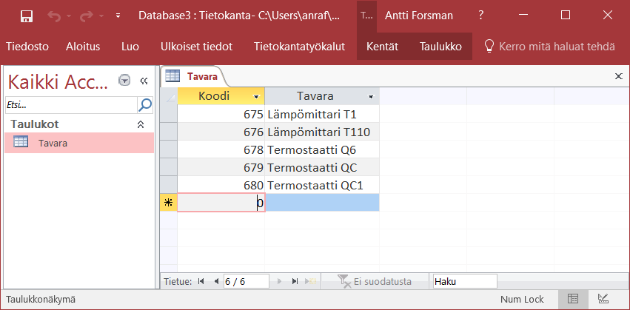
Tietokanta sanastoa
TIETUE
TAULU
ATRIBUUTTI

Slide 12
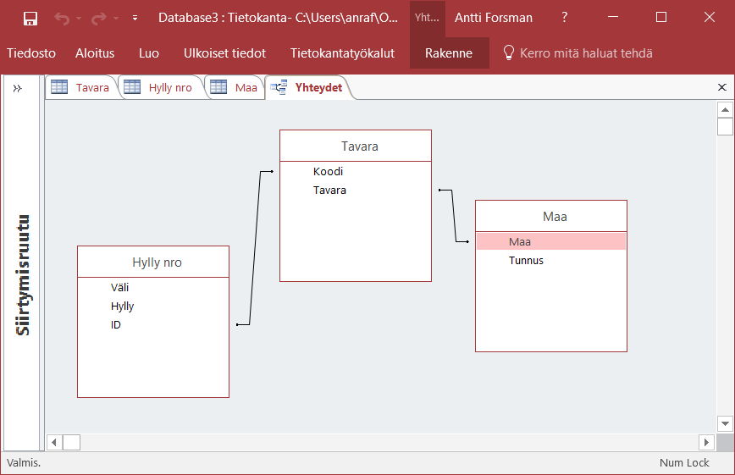
Tietokanta sanastoa
TAULU
YHTEYDET

